Slide 1


22. август 2017.
КОНФЕРЕНЦИЈА ЗА НОВИНАРЕ
Др Радмила Чичковић,
директор Републичког завода за статистику
Републички завод за статистику

Slide 2
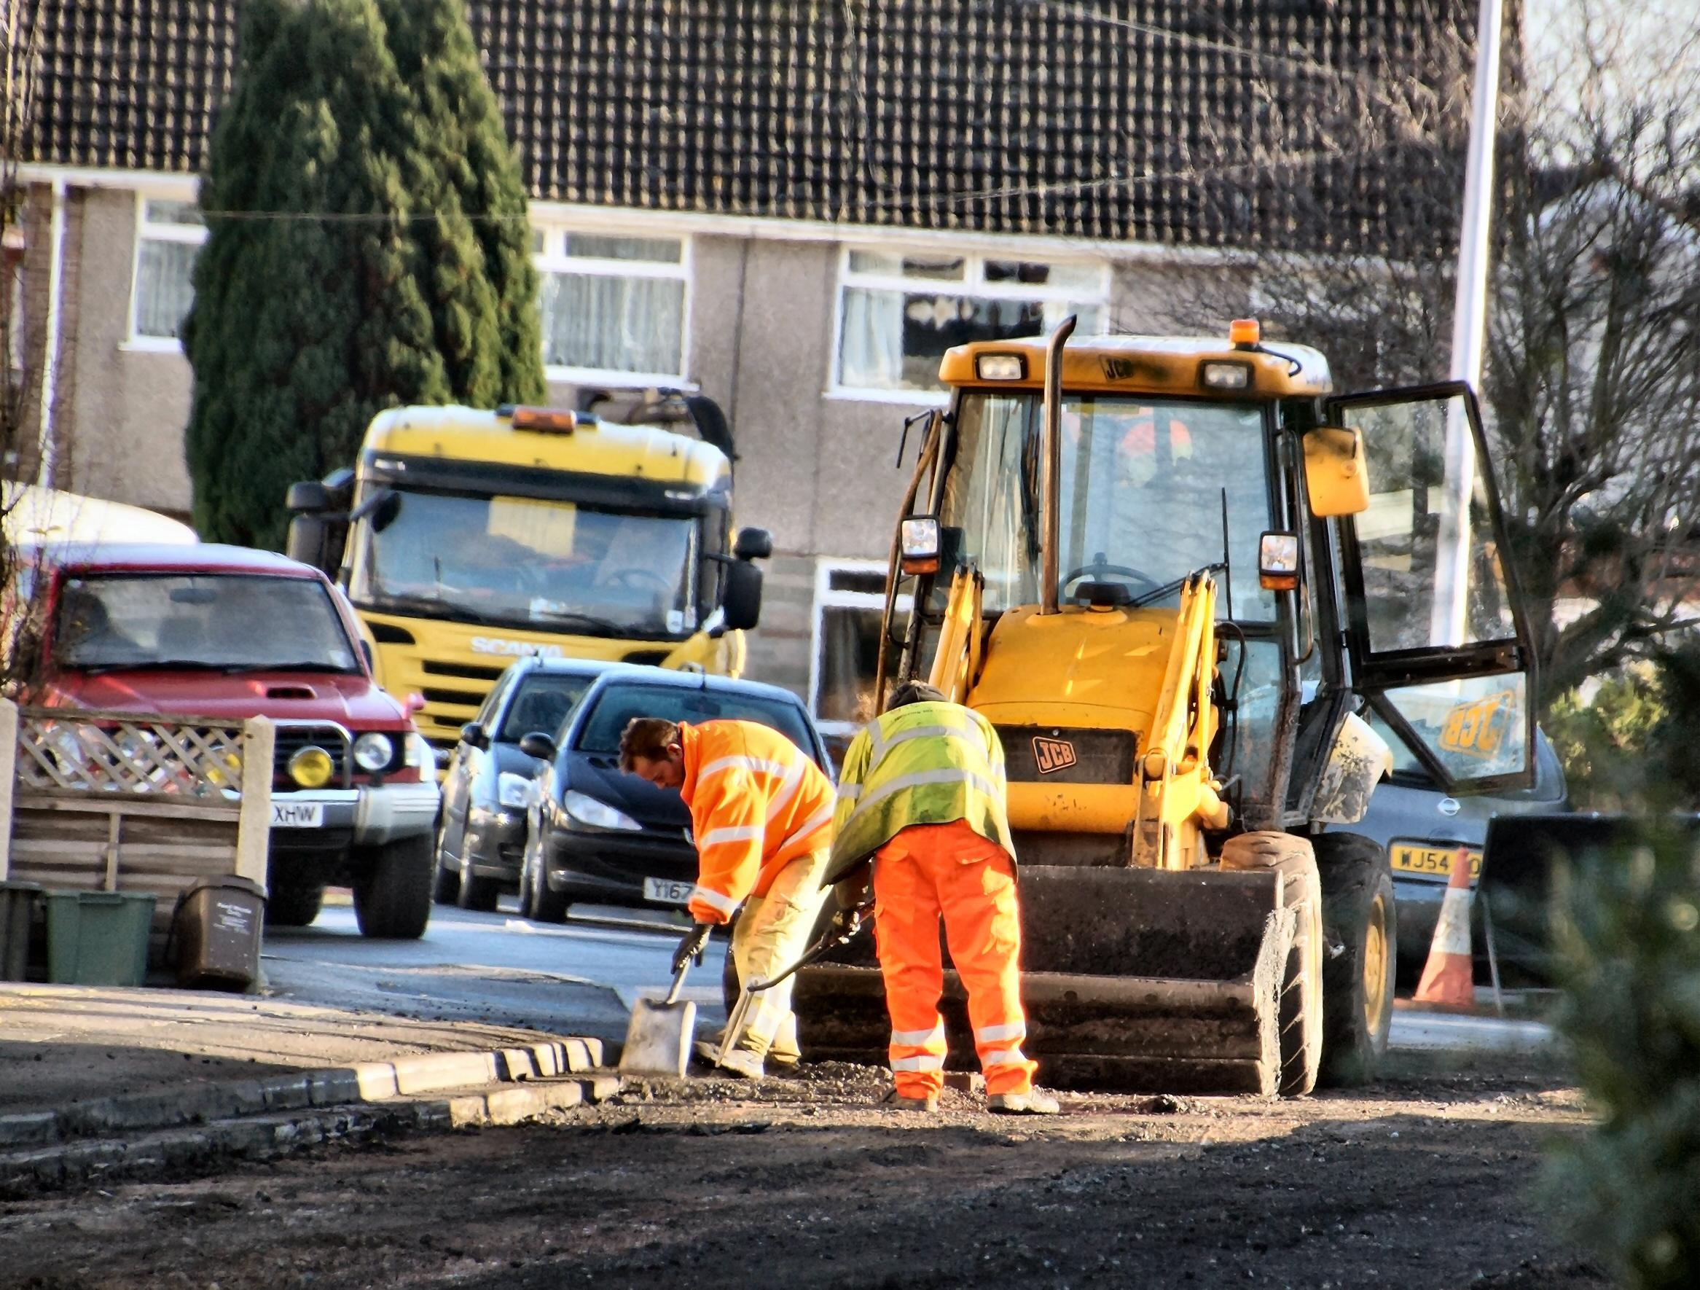
СТАТИСТИКА РАДА
ЈУЛ 2017.
Просјечна мјесечна нето плата 830 КМ
Просјечна мјесечна бруто плата 1 330 КМ
Републички завод за статистику
Notes:
Просјечна мјесечна нето плата запослених у Републици Српској, исплаћена у јулу 2017. године износила је 830 КМ, а просјечна мјесечна бруто плата 1 330 КМ.
Просјечна нето плата исплаћена у јулу 2017. године у односу на јун 2017. реално је већа за 0,6%, док је у односу на јул 2016. године реално мања за 1,2%.

Slide 3
СТАТИСТИКА РАДА
КМ
Републички завод за статистику
Графикон 1. Просјечнe нето платe запослених по мјесецима
Notes:
Посматрано по подручјима, у јулу 2017. године, највиша просјечна нето плата исплаћена је у подручју Финансијске дјелатности и дјелатности осигурања и износила је 1 385 КМ. Са друге стране, најнижа просјечна нето плата у јулу 2017. исплаћена је у подручју Административне и помоћне услужне дјелатности 541 КМ.
У јулу 2017. године, у односу на јун 2017, номинални раст нето плате забиљежен је у подручјима Финансијске дјелатности и дјелатности осигурања 6,5%, Јавна управа и одбрана; обавезно социјално осигурање 1,8% и Дјелатности здравствене заштите и социјалног рада 1,3%.
Смањење плате, у номиналном износу, забиљежено је у подручјима Пословање некретнинама 4,3%, Административне и помоћне услужне дјелатности 3,0% и Стручне, научне и техничке дјелатности 2,8%.

Slide 4

СТАТИСТИКА ЦИЈЕНА
ЈУЛ 2017.
Мјесечна инфлација -0,3%
Годишња инфлација (VII 2017/VII 2016.) 0,3%
Републички завод за статистику
Notes:
Цијене производа и услуга које се користе за личну потрошњу у Републици Српској, мјерене индексом потрошачких цијена, у јулу 2017. године у односу на претходни мјесец, у просјеку су ниже за 0,3%, док су на годишњем нивоу, у просјеку више за 0,3%.

Slide 5
СТАТИСТИКА ЦИЈЕНА
ЈУЛ 2017.
раст цијена
Одјељак Алкохолна пића и дуван 2,2%
пад цијена
Одјељак Одјећа и обућа 4,5%
Републички завод за статистику
Notes:
Од 12 главних одјељака производа и услуга, више цијене забиљежене су у четири, ниже цијене у четири, док су цијене, такође, у четири одјељка, у просјеку остале непромијењене.
Највећи раст цијена у јулу забиљежен је у одјељку Алкохолна пића и дуван (2,2%) усљед раста цијена цигарета од 2,7%, затим у одјељку Рекреација и Култура (0,4%) због виших цијена у групи путни аранжмани од 22,2%, те у одјељку Здравство (0,2%) усљед виших цијена у групи фармацеутски производи од 0,3%, и у одјељку Намјештај и покућство (0,2%) усљед виших цијена у групама теписи и друге подне облоге од 1,5%, производи за чишћење и редовно одржавање куће од 0,4% и посуђе и прибор од 0,4%.
У одјељцима Становање, Комуникације, Образовање и Ресторани и хотели цијене су, у просјеку остале непромијењене.
Највећи пад цијена у јулу забиљежен је у одјељку Одјећа и обућа (4,5%) усљед великог броја снижених цијена одјеће од 3,0% и обуће од 7,3%, затим у одјељку Храна и безалкохолна пића (0,7%) усљед нижих, сезонских цијена у групи поврће од 5,4%, воће од 4,2%, те у групама млијеко и млијечни производи од 0,3%, шећер и други кондиторски поризводи од 0,2% и безалкохолна пића од 0,2%. Ниже цијене у јулу забиљежене су још у одјељку Превоз (0,5%) усљед корекција набавних цијена горива и мазива од 1,1%, те у одјељку Остала добра и услуге (0,1%) усљед снижених цијена у групи остали лични предмети од 2,8%.

Slide 6
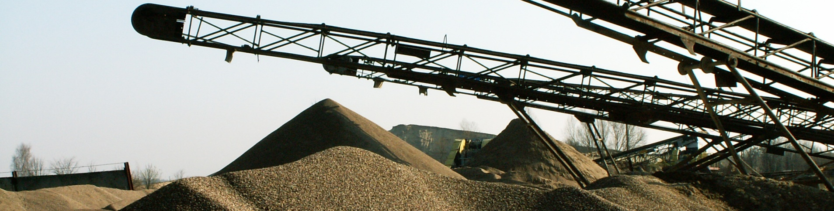
СТАТИСТИКА ИНДУСТРИЈЕ
ИНДЕКС ИНДУСТРИЈСКЕ ПРОИЗВОДЊЕ
Календарски прилагођена индустријска производња (I-VII 2017/I-VII 2016.) већа 3,3%
Републички завод за статистику
Notes:
Календарски прилагођена индустријска производња у периоду јануар-јул 2017. године у поређењу са истим периодом 2016. године већа је за 3,3%. У истом периоду у подручју Прерађивачка индустрија остварен је раст од 5,5% и у подручју Вађења руда и камена раст од 4,6%, док је у подручју Производња и снабдијевање електричном енергијом, гасом, паром и климатизацији забиљежен пад од 1,2%. Посматрано према главним индустријским групама по основу економске намјене производа, производња капиталних производа, у периоду јануар-јул 2017. године у поређењу са истим периодом 2016, већа је за 24,5%, интермедијарних производа за 8,1% и нетрајних производа за широку потрошњу за 1,6%, док је производња енергије мања за 1,5% и трајних производа за широку потрошњу за 6,4%.

Slide 7
СТАТИСТИКА ИНДУСТРИЈЕ
ЗАПОСЛЕНИ У ИНДУСТРИЈИ
I-VII 2017/I-VII 2016.
Број запослених у индустрији већи 4,2%
Републички завод за статистику
Notes:
Број запослених у индустрији у јулу 2017. године у односу на просјечан мјесечни број запослених у 2016. години већи је за 5,0%, у односу на исти мјесец прошле године за 4,7% и у односу на јун 2017. године за 0,7%. Број запослених у индустрији у периоду јануар – јул 2017. године, у односу на исти период прошле године, већи је за 4,2%. У истом периоду у подручју Прерађивачка индустрија остварен је раст од 4,4%, у подручју Вађења руда и камена раст од 3,8% и у подручју Производња и снабдијевање електричном енергијом, гасом, паром и климатизацији раст од 3,2%.

Slide 8
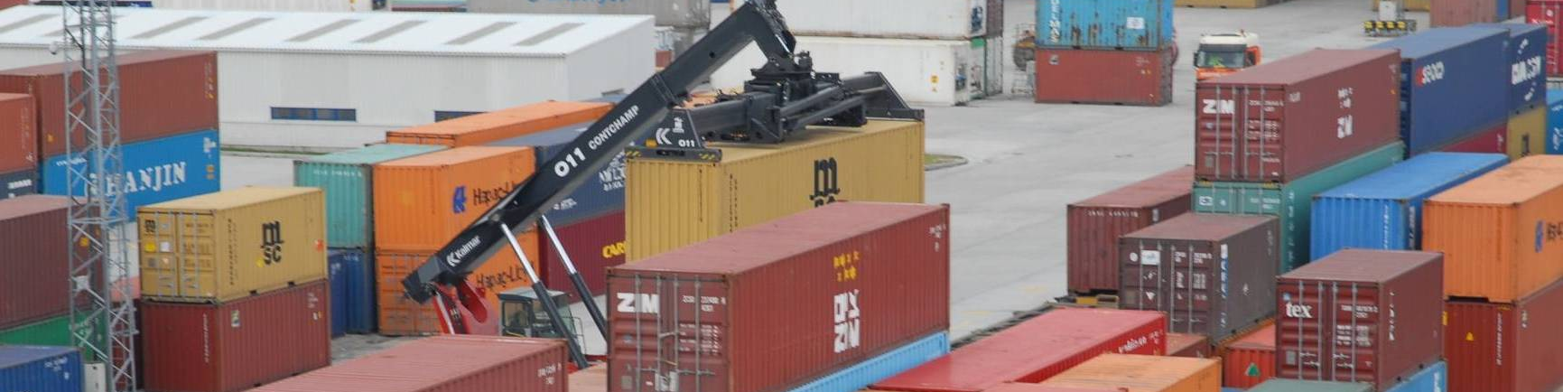
СТАТИСТИКА СПОЉНЕ ТРГОВИНЕ
ЈАНУАР - ЈУЛ 2017.
Обим робне размјене Републике Српске са иностранством 4 милијарде 672 милиона КМ
ИЗВОЗ милијарда и 941 милион КМ
УВОЗ 2 милијардe 731 милион КМ
Републички завод за статистику
Покривеност увоза извозом 71,0%
Notes:
Према подацима статистике спољне трговине у периоду јануар - јул 2017. године обим робне размјене Републике Српске са иностранством износио је око 4 милијардe 672 милиона КМ, од чега се на извоз односи једна милијарда и 941 милион КМ, а на увоз 2 милијарде 731 милион КМ.
У оквиру укупно остварене робне размјене Републике Српске са иностранством у периоду јануар - јул 2017. године, проценат покривеност увоза извозом била је 71,0%.

Slide 9
СТАТИСТИКА СПОЉНЕ ТРГОВИНЕ
Републички завод за статистику
2016.
2017.
Графикон 2. Извоз и увоз по мјесецима, хиљ. КМ
Notes:
Посматрајући по мјесецима, извоз у јулу 2017. године у односу на јун 2017. године повећан је за 4,6%, док је у односу на јул 2016. године повећан за 25,0%. Увоз је у јулу 2017. године у односу на јун 2017. године смањен за 12,2%, док је у односу на јул 2016. године повећан за 8,0%.
Посматрано по групама производа, у периоду јануар - јул 2017. године у структури извоза највише учествују eлектрична енергија 6,7%, затим вјештачки корунд, алуминијум оксид и алуминијум хидроксид 5,5% и обрађено дрво 5,4%. У структури увоза, највише учествује нафта и уља добијена од битуменозних минерала (сирова) 11,4%, потом слиједе лијекови 3,7% и лични аутомобили и друга моторна возила намењена превозу до десет особа 1,9%.

Slide 10
СТАТИСТИКА СПОЉНЕ ТРГОВИНЕ
ЈАНУАР - ЈУЛ 2017
ИЗВОЗ:
Италија 16,6% односно 322 милиона КМ
Хрватска 12,6% односно 245 милиона КМ
Србија 12,2% односно 236 милиона КМ
Србија 16,9% односно 463 милиона КМ
Русија 12,4% односно 338 милиона КМ
Италија 12,1% односно 330 милиона КМ
УВОЗ:
Републички завод за статистику
Notes:
У погледу географске дистрибуције робне размјене Републике Српске у периоду јануар - јул 2017. године у извозу највише учествује Италија са 16,6%, затим Хрватска са 12,6% и Србија са 12,2%. У истом периоду у структури увоза највише учествује Србија са 16,9%, Русија са 12,4% и Италија са 12,1%.
Посматрајући земље са највећим учешћем у обиму робне размјене са Републиком Српском, највећа покривеност увоза извозом у периоду јануар - јул 2017. године остварена је са Црном Гором и износи 458,0%, док је најмања покривеност остварена са Кином 5,1%.
У периоду јануар - јул 2017. године, према економским групацијама земаља, највише се извозило у земље Европске уније (28 чланица) једна милијарда и 410 милиона КМ, док се највише увозило, такође, из земаља Европске уније (28 чланица) једна милијарда и 396 милиона КМ.

Slide 11
22. август 2017.
КОНФЕРЕНЦИЈА ЗА НОВИНАРЕ
ХВАЛА НА ПАЖЊИ
Републички завод за статистику

